Slide 1

CHÀO MỪNG CÁC CON ĐẾN VỚI TIẾT TOÁN

Slide 2

KHỞI ĐỘNG

Slide 3


Slide 4

Toán
CHIA SỐ CÓ BA CHỮ SỐ CHO SỐ CÓ MỘT CHỮ SỐ (TIẾT 3)

Slide 5

LUYỆN TẬP

Slide 6

Bài 1: Đặt tính và tính theo mẫu
403
518
3
5
844
8
810
9
1
0
0
1
1
3
1
3
4
0
0
4
1
0
5
0
0
9
0
1
3
1
8
4
4
0
1
3
4

Slide 7
Bài 2: Tính nhẩm
Mẫu: 600 : 2 = ?
6 trăm : 2 = 3 trăm
600 : 2 = 300
400 : 4 =
600 : 3 =
800 : 2 =
100
200
400

Slide 8
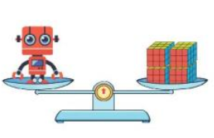
Bài 3: Biết con rô - bốt cân nặng 600 g và các khối ru - bích giống nhau. Vậy mỗi khối ru - bích cân nặng g?
?

Slide 9
Kim của cân đĩa chỉ vào vạch vàng thể hiện điều gì?
Rô - bốt và 4 khối ru - bích có cân nặng bằng nhau.
Mà cân nặng của con rô - bốt là bao nhiêu? Vậy cân nặng của 4 khối ru - bích là bao nhiêu?
Vậy để tính cân năng của một khối ru -bích ta làm phép tính gì?

Slide 10
Ta có: 600 : 4 = 150
Vậy mỗi khối ru - bích cân nặng 150 g.

Slide 11
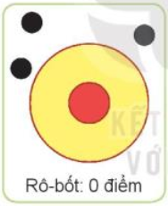
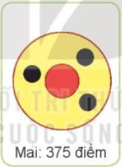

Bài 4: Chọn câu trả lời đúng
Rô - bốt, Mai và Việt lần lượt tung 3 quân cờ của mình vào một tấm bảng. Kết quả tung của mỗi bạn lần lượt nhận được như sau:
Số điểm Việt nhận được là:
A. 115 điểm B. 125 điểm C. 135 điểm

Slide 12
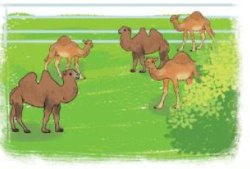
Bài 5: Một trang trại có 15 con lạc đà có 1 bướu, còn lại là lạc đà có 2 bướu. Biết rằng chúng có tất cả 225 cái bướu. Hỏi trang trại đó có bao nhiêu con lạc có 2 bướu?

Slide 13
Bài giải
15 con lạc đà có 1 bướu có tất cả 15 cái bướu.
Tổng số bướu của lạc đà có 2 bướu là:
225- 15 = 210 (cái)
Số con lạc đà có 2 bướu trong trang trại là: 210:2 = 105 (con)
Đáp số: 105 con lạc đà có 2 bướu.

Slide 14

1
Xem lại các bài đã học.
Dặn dò
Lấy thêm các ví dụ phép chia số có ba chữ số cho số có một chữ số và thực hiện.
2
3
Chuẩn bị bài sau: Tính giá trị của biểu thức số (tiết 1)

Slide 15


